Slide 1
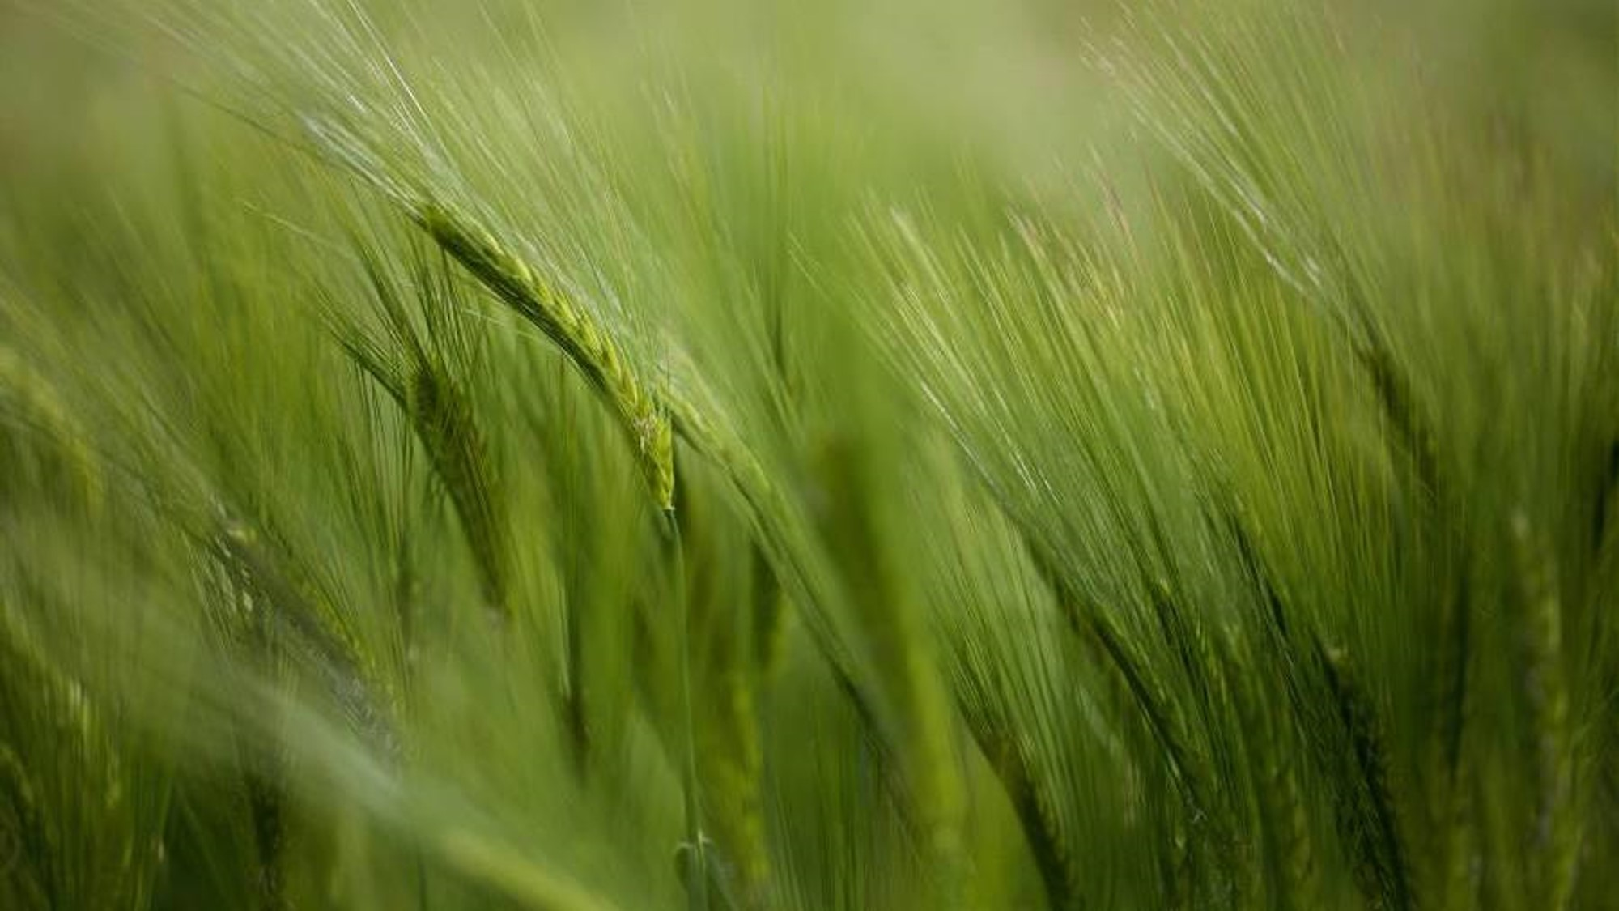
Zemědělské družstvo Michael Szotkowski, Jindřich Šantrůček

Slide 2
Zadaní

Slide 3
Rozbor diagramu

Slide 4
Povedlo se to?

Slide 5
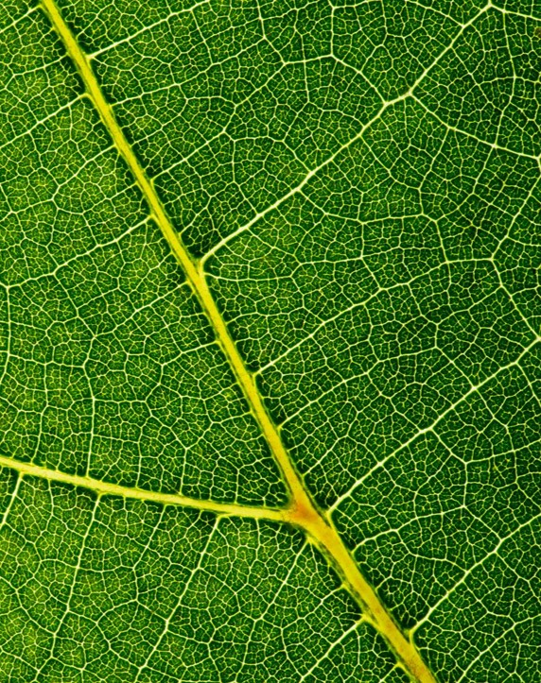

Otázky

